Slide 1
Использование ортопедических ковриков при проведении логопедических занятий
Учитель-логопед
Зорина Валерия Анатольевна
МБДОУ №310

Slide 2
Цели и задачи
Цель: повышение эффективности коррекционно-развивающей работы средствами ортопедических ковриков за счет комплексного подхода к развитию ребенка и внедрения здоровьесберегающих технологий.
Задачи:
повышать мотивацию к занятиям и формировать познавательный интерес;
стимулировать речевыецентры через активизацию рефлекторных точек стопы;
развивать координацию движений, ориентацию в пространстве и сенсорное восприятие;
стимулировать развитие высших психических функций;

Slide 3
Преимущества использования ортопедических ковриков
Игровой формат делает занятие увлекательным, а яркие цвета ковриков повышают интерес.
Воздействие на ступни ребенка оказывает комплексное воздействие сочетая стимуляцию речевых зон с профилактикой плоскостопия и укрепления мышц стоп.
Доступный способ развивать такие навыки, как ориентировка в пространстве и собственном теле, умение переключаться с одного действия на другое.
Общетерапевтическое воздействие использования ортопедических ковриков на стопы и ладони ребенка.

Slide 4
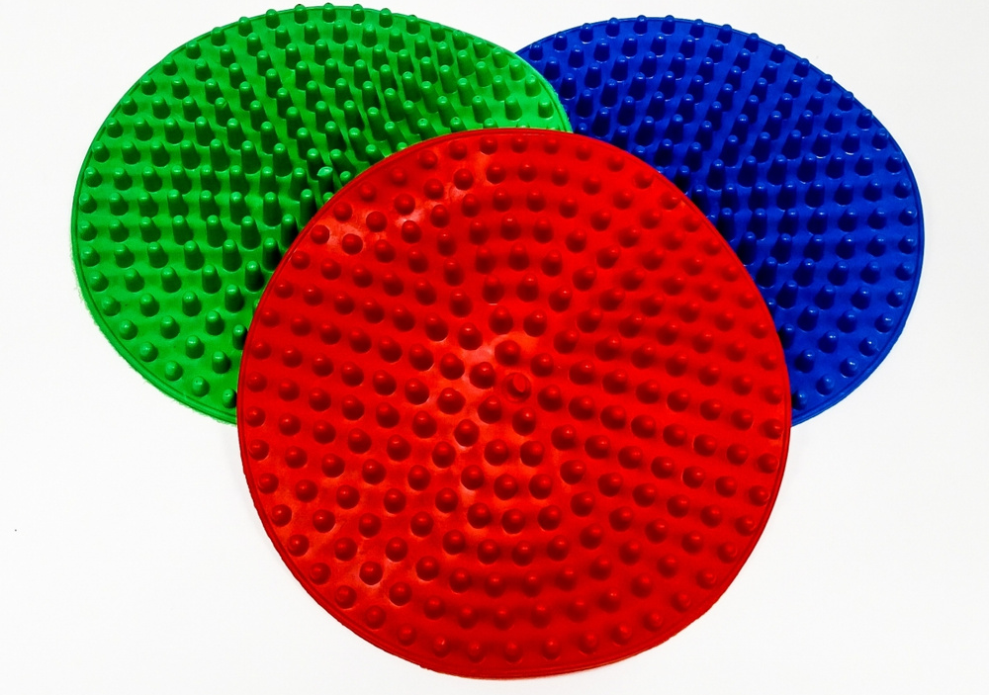
Игры на развитие фонематического слуха
Оборудование: коврики красный, синий, зеленый.
Ход игры: педагог называет звук, а ребенок определяет характеристику звука и встаёт на нужный коврик (гласный звук – красный коврик, согласный твёрдый – синий коврик, согласный мягкий – зеленый коврик) и делает на нем заданное количество шагов.

Slide 5
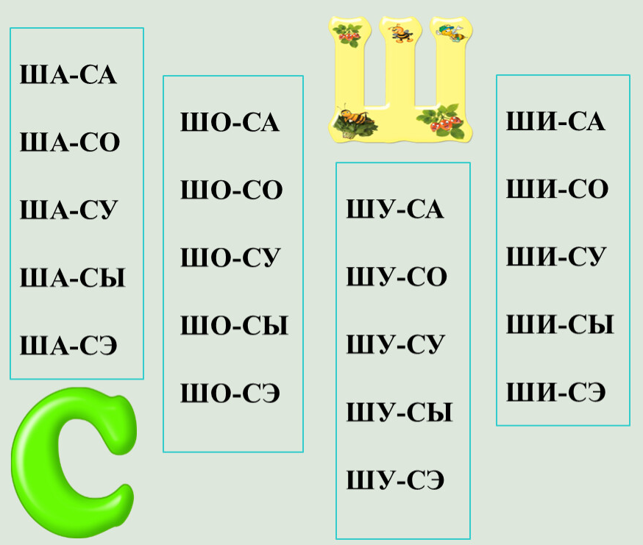
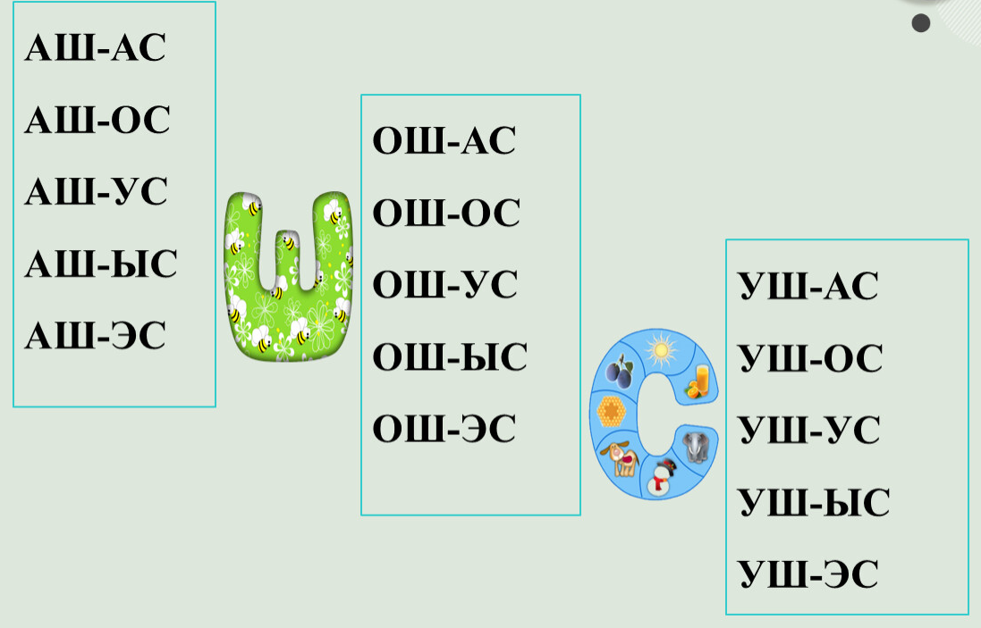
Дифференциация звуков в слоге
Оборудование: ортопедические коврики.
Ход игры: Коврики выкладываются дорожкой. Ребенок передвигаясь по дорожке на каждый шаг проговаривает слог (шаг правой ногой– са, шаг левой ногой–ша, и так далее со-шо, су-шу, …). В обратном направлении обратные слоги (ас-аш, ос-ош, …)

Slide 6
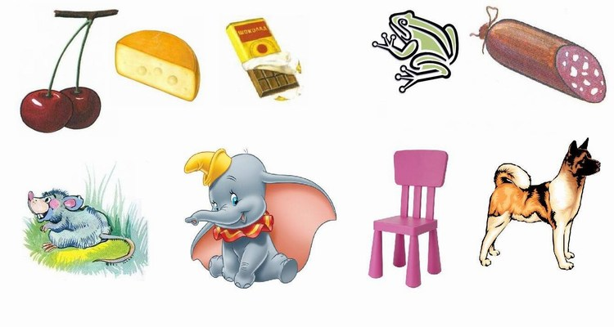
Дифференциация звуков в слове
Оборудование: ортопедические коврики, карточки с буквами (обозначающими оппозиционные звуки), карточки с изображение предметов.
Ход игры: коврики выкладываются в ряд, ребенок встает на центральный. Рядом с боковыми ковриками лежат буквы или карточки обозначающие оппозиционные звуки. Педагог называет слово (или ребенок называет изображение на карточке) и делает шаг к коврику с нужно буковой.

Slide 7
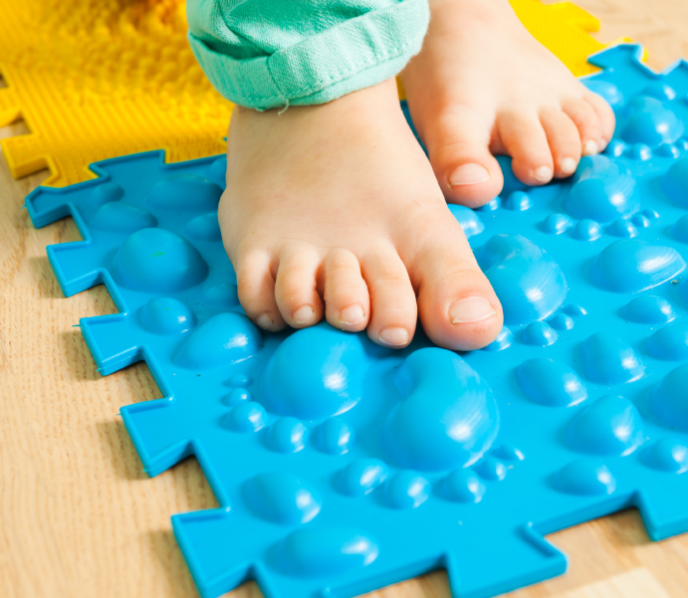
Автоматизация звуков в слоге
Оборудование: ортопедические коврики.
Ход игры: Коврики выкладываются дорожкой. Ребенок передвигаясь по дорожке на каждый шаг проговаривает слог с автоматизируемым звуком(шаг правой – са, шаг левой –со, и так далее. В обратном направлении обратные слоги (ас, ос …)

Slide 8
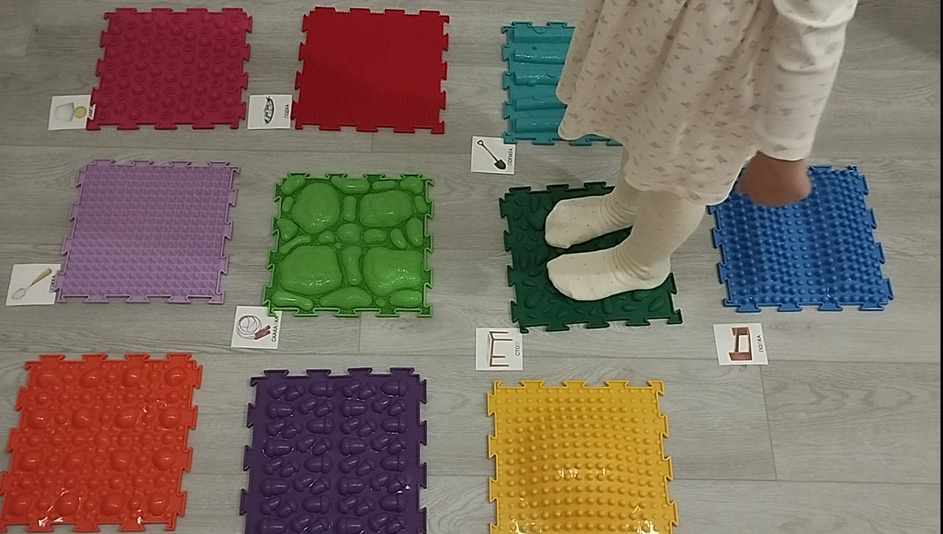
Автоматизация звука в слове и ориентировка в пространстве
Оборудование: ортопедические коврики, карточки с изображение предметов на автоматизируемый звук.
Ход игры: Коврики выкладываются в шахматном порядке. Рядом с каждым ковриком положить карточку. Ребенок передвигается по инструкции (шаг вправо, два влево и так далее, выбирая разные направления движения ребенка), оказавшись на определенном коврике, ребенок называет предмет, изображенный на карточке рядом с этим ковриком.

Slide 9
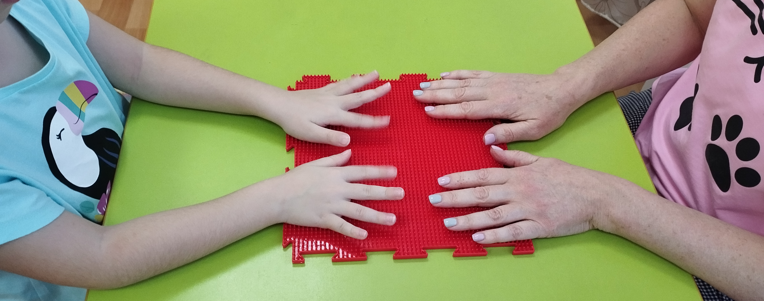
Пальчиковая гимнастика на ортопедическом коврике
Оборудование: ортопедический коврик «травка», подборка стишков для проведения пальчиковой гимнастики.
Ход игры: коврик лежит на столе. Педагог читает стихи, а ребенок имитирует руками действия героев на коврике.

Slide 10

Желаю успехов !

